Slide 1
Catheter Segmentation Tutorial
2025.01.13
Ji-Yoon Kweon
Division of AI & Computer Engineering
Notes:
세미나용 발표자료
Division of AI & Computer Engineering – 학부
Department of Computer Science – 대학원

Slide 2
Contents
Introduction
BOTTOM-UP INSTANCE SEGMENTATION OF CATHETERS FOR CHEST X-RAYS(preprint 2023)
https://arxiv.org/pdf/2312.03368
Automated Precision Localization of Peripherally Inserted Central Catheter Tip through Model-Agnostic Multi-Stage Networks (Artificial Intelligence in Medicine 2023)
https://arxiv.org/pdf/2206.06730

Slide 3
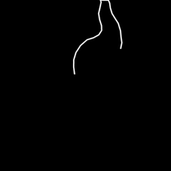
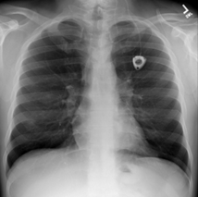
Introduction
Catheter segmentation
Catheter
: 의학에서 사용되는 튜브 형태의 기구로, 체내로 삽입되어 체액을 빼거나 주입하는 등 치료적, 진단적 목적으로 사용
Catheter가 잘못된 위치에 삽입되면 혈전증, 심장 부정맥 등 합병증 발생 가능
삽입 후 즉시 팁의 위치를 확인하는 것이 필수적

Slide 4
Introduction
Open dataset : RANZCR CLiP Dataset
9095장 Chest X-Ray 이미지
Label
CVC (Central Venous Catheter):
중앙 정맥에 삽입되어 약물 투여나 혈액 샘플 채취 등 다양한 의료 목적에 사용
Swan Ganz Catheter:
심장과 폐의 기능을 모니터링하기 위해 삽입
ETT (Endotracheal Tube):
기도를 확보하고 호흡을 지원하기 위해 기관에 삽입
NGT (Nasogastric Tube):
코를 통해 위에 삽입되어 영양 공급이나 위 내용물 배출 등 다양한 용도로 사용
Notes:
CVC(Central Venous Catheter)나 Swan-Ganz Catheter처럼 혈관이나 중심 정맥에 삽입되는 장치들이 카테터로 명시되는 경우가 많습니다.

Slide 5
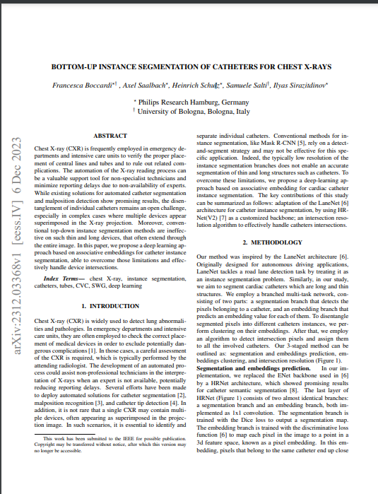
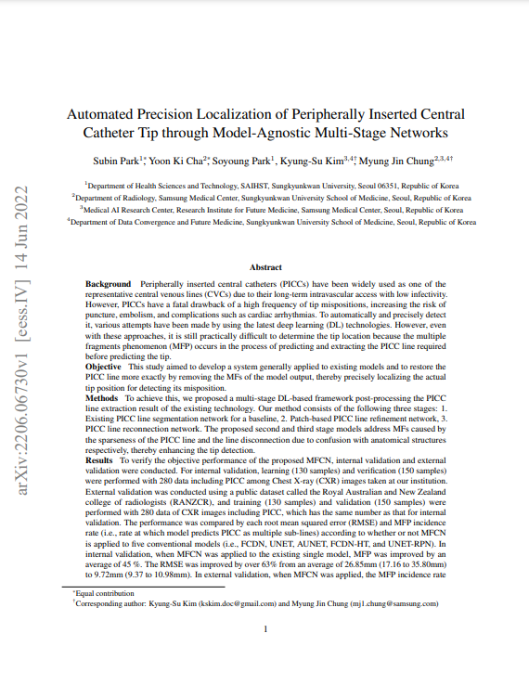
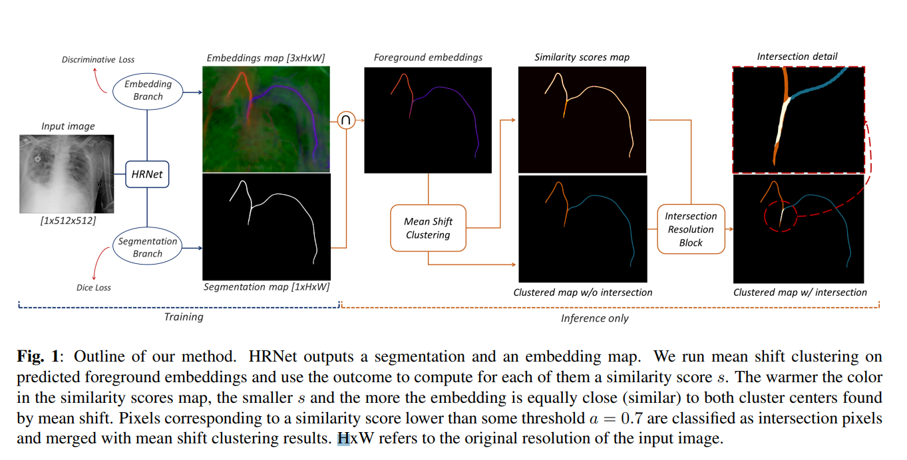


Introduction
Catheter segmentation
LaneNet 기반 instance segmentation
FCDN 사용, catheter 선이 여러 조각으로 분리되어 예측되는 현상을 해결

Slide 6
BOTTOM-UP INSTANCE SEGMENTATION OF CATHETERS FOR CHEST X-RAYS (preprint 2023)

Slide 7
BOTTOM-UP INSTANCE SEGMENTATION OF CATHETERS FOR CHEST X-RAYS
Problem
여러 catheter가 겹쳐 보이는 경우, 개별 catheter를 정확히 식별하고 분리하는 것이 중요
이를 Instance segmentation을 통해, 카테터들이 구분되어 segmentation 되도록 설계
기존의 instance segmentation : Top-Down
detection 결과를 바탕으로 segmentation 진행
얇고 긴 구조의 Catheter 정확히 segmentation 하기 적합하지 않음
Notes:
2023 preprint

Slide 8
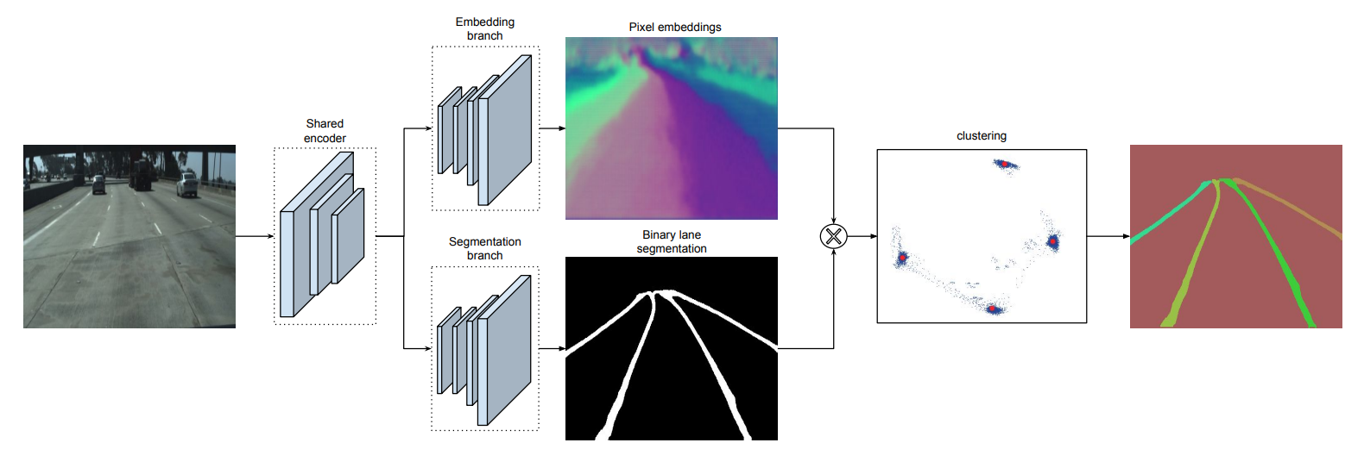
BOTTOM-UP INSTANCE SEGMENTATION OF CATHETERS FOR CHEST X-RAYS
Method
LaneNet 기반 architecture 사용
LaneNet : 자율주행의 차 선 instance segmentation task에 사용
LaneNet의 backbone을 ENet 대신 HRNet으로 사용
기존의 Enet은 경량화에 중점을 두어 반복적인 다운샘플링을 수행하여 세부적인 정보를 얻기 적합하지 않음
Notes:
HRNet이 ENet보다 얇고 긴 구조물(카테터 등)을 더 잘 세분화할 수 있는 고해상도 표현을 제공하기 때문입니다.
1. ENet과 HRNet의 주요 특성
ENet (Efficient Neural Network)
경량 네트워크: ENet은 경량화에 중점을 둔 네트워크로, 빠른 연산과 낮은 메모리 소비가 특징입니다. 주로 실시간 애플리케이션(예: 자율주행, 모바일 디바이스)에 적합합니다.
구조적 특징: ENet은 고해상도의 입력 이미지를 반복적으로 다운샘플링(해상도를 줄임)하여 작은 특징 맵에서 연산을 수행합니다. 이 과정에서 계산량을 줄이지만, 공간적 세부 정보를 잃기 쉽습니다
HRNet (High-Resolution Network)
고해상도 유지: HRNet은 입력 이미지의 고해상도 특징을 지속적으로 유지하면서 연산을 수행합니다. 이는 얇고 복잡한 구조를 정확하게 표현하는 데 유리합니다.
구조적 특징: HRNet은 다중 해상도 병합 구조(multi-resolution fusion)를 사용합니다. 여러 해상도에서 추출한 특징을 결합하여 세밀한 공간적 표현과 전역적 문맥 정보를 동시에 활용합니다.

Slide 9
BOTTOM-UP INSTANCE SEGMENTATION OF CATHETERS FOR CHEST X-RAYS
Method
LaneNet 기반 architecture 사용
multi-task network:
segmentation branch
: 차선에 속하는 픽셀들 탐지
embedding branch
: 각 차선 픽셀에 대한 임베딩
Notes:
LaneNet아키텍처 : 세그멘테이션 브랜치와 임베딩 브랜치 가짐
임베딩 브랜치(위쪽)는 각 차선 픽셀에 대해 N차원 임베딩을 생성합니다. 같은 차선에 속한 픽셀들의 임베딩은 서로 가까운 값이 되고, 다른 차선에 속한 픽셀들의 임베딩은 서로 멀리 떨어지도록 학습된다는 것입니다.
세그멘테이션 브랜치(아래쪽)는 이진 차선 마스크를 생성하도록 학습됩니다. 즉, 차선 영역을 나타내는 마스크를 만들어내는 역할을 합니다.
픽셀 임베딩에서 세그멘테이션 브랜치에서 생성된 이진 마스크를 사용하여 배경 픽셀을 제거합니다.
그리고 차선 임베딩(파란 점들)을 모아서 클러스터링을 수행하고, 각 클러스터의 중심(빨간 점들)을 할당합니다.
이 과정을 통해 LaneNet은 차선을 정확하게 구분하고, 각 차선의 특성을 잘 반영하는 임베딩을 생성하게 됩니다.

Slide 10
BOTTOM-UP INSTANCE SEGMENTATION OF CATHETERS FOR CHEST X-RAYS
Method
3-staged method
Stage 2
Stage 3.
Stage 1
Notes:
1단계에서 segmentation map과 embedding map 만듦
2단계에서 segmentation map과 embedding map 교집합을 기반으로

Slide 11
BOTTOM-UP INSTANCE SEGMENTATION OF CATHETERS FOR CHEST X-RAYS
Method
Stage1. segmentation and embeddings prediction : segmentation map, embedding map 생성 단계
LaneNet의 마지막 layer 두 개의 branch로 구성 :
segmentation branch : catheter에 속하는 픽셀들 탐지
Dice loss로 학습
output : segmentation map.
embedding branch : 각 픽셀에 대한 임베딩 값 예측
discriminative loss로 학습
output : embedding map
동일한 카테터에 속하는 픽셀은 가까이 위치
Notes:
두 브랜치는 모두 1x1 컨볼루션으로 구현

Slide 12
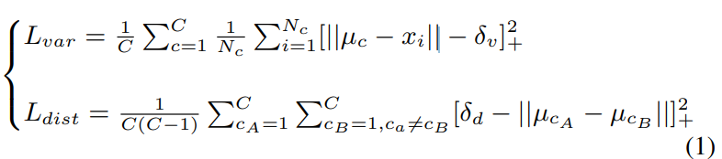
BOTTOM-UP INSTANCE SEGMENTATION OF CATHETERS FOR CHEST X-RAYS
Method
Stage1. segmentation and embeddings prediction : segmentation map, embedding map 생성 단계
1. segmentation branch
2. embedding branch
discriminative loss로 학습
Lvar, Ldist의 가중합
Lvar : 거리 > δv인 경우 → 동일한 클러스터의 임베딩을 클러스터 중심으로 끌어당김
Ldist : 거리 < δd인 경우 → 서로 다른 클러스터의 중심 간 거리를 더 멀리 떨어뜨림
output : 임베딩 값
동일한 카테터에 속하는 픽셀은 가까이 위치
C: 클러스터 수
Nc: 클러스터 c에 속하는 요소 수
xi: 픽셀 임베딩
µc: 클러스터 c의 평균 임베딩
[x]+ = max(0, x)
Notes:
두 브랜치는 모두 1x1 컨볼루션으로 구현

Slide 13
BOTTOM-UP INSTANCE SEGMENTATION OF CATHETERS FOR CHEST X-RAYS
Method
Stage 2. Embeddings clustering : 각 픽셀을 개별 catheter로 할당
Foreground embedding:
Semantic segmentation map에서 카테터로 예측한 픽셀만 Embedding map에서 추출하여 만듦
Notes:
HRNet: input size를 ¼로 downsample
→ output을 선형 보간법으로 원본 해상도로 upsample
Semantic segmentation map에서 카테터로 예측한 픽셀만 Embedding map에서 추출
Mean Shift Clustering 알고리즘을 활용하여 각 픽셀을 개별 카테터에 할당

Slide 14
BOTTOM-UP INSTANCE SEGMENTATION OF CATHETERS FOR CHEST X-RAYS
Method
Stage 2. Embeddings clustering : 각 픽셀을 개별 catheter로 할당
Clustered map(w/o ingtersection)
foreground embeddings을 대상으로 Mean Shift Clustering 진행하여 각 픽셀을 개별 카테터로 할당시킨 것
Similarity scores map :
Mean Shift Clustering 결과 기반 각 픽셀에 대해 유사도 점수 계산
빨간색에 가까울 수록 해당 픽셀의 임베딩이 두 클러스터 중심 모두와 비슷함
Notes:
Mean Shift Clustering
Mean Shift는 중심을 데이터가 많이 모여있는 곳으로 이동 시킴
foreground embeddings을 대상으로 비슷한 임베딩 값들(유사한 특징을 가지는 픽셀들)을 모아 클러스터(군집)를 형성합니다.
Mean Shift Clustering 알고리즘을 활용하여 각 픽셀을 개별 카테터에 할당

Slide 15
BOTTOM-UP INSTANCE SEGMENTATION OF CATHETERS FOR CHEST X-RAYS
Method
Stage 3. Intersection resolution : 2개 이상의 카테터가 겹치는 픽셀이 단일 카테터에만 할당되는 문제 극복
Mean Shift Clustering 알고리즘은 픽셀을 단순히 n개의 그룹으로 분류했음
Intersection resolution
각 픽셀의 유사도 점수가 특정 임계값보다 낮으면 교차 픽셀로 분류
교차 픽셀들은 Mean Shift Clustering 결과와 병합되어 최종 결과에 반영됨
Notes:
각 픽셀에 대해 Mean Shift로 예측된 클러스터 중심들까지의 거리를 계산하고, 이를 이용해 유사도 점수 s를 정의합니다. 이는 다음 식으로 계산됩니다:

Slide 16
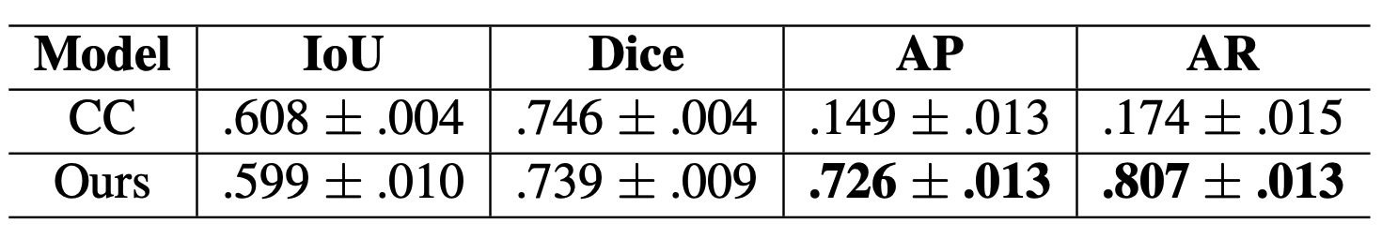
BOTTOM-UP INSTANCE SEGMENTATION OF CATHETERS FOR CHEST X-RAYS
EXPERIMENTS
RANZCR CLiP dataset
8,877개의 CXR 이미지
중심 정맥 Catheter(CVC), Swan-Ganz Catheter(SWG)로 구성
실험에서 CVC와 SWG 종류 구분하지 않고 사용
RESULTS
CC: HRNet으로 예측된 binary segmentation map에서 Connected Component Analysis로 catheter instance 예측
CONCLUSION
Chest X-ray 이미지에서 개별 카테터를 top-down 방식이 아닌 bottom-up 방식으로 segmentation하는 새로운 접근법을 제시

Slide 17
2. MFCN : Automated Precision Localization of Peripherally Inserted Central Catheter Tip through
Model-Agnostic Multi-Stage Networks (Artificial Intelligence in Medicine 2023)
Notes:
다중 단편 보완 네트워크

Slide 18
MFCN(Multi-Fragment Complementary Network)
2. MFCN : Automated Precision Localization of Peripherally Inserted Central Catheter Tip through Model-Agnostic Multi-Stage Networks (Artificial Intelligence in Medicine 2023)
다중 분절 현상(MFP)
선이 완전한 연결된 형태로 나타나지 않고 여러 조각으로 분리되어 예측되는 현상.
딥러닝 기술을 활용한 PICC 끝 감지 기술적 한계로 오탐지와 미탐지가 발생.
다중 분절 문제(MFP) 해결 위한 MFCN(Multi-Fragment Complementary Network) 제안
Notes:
다중 단편 보완 네트워크

Slide 19
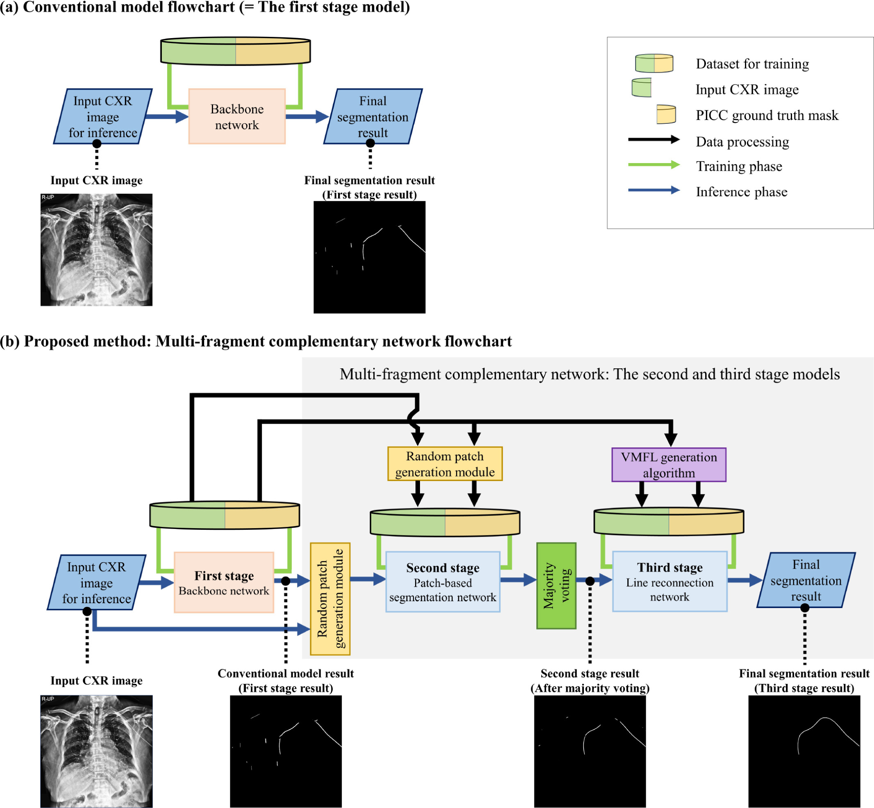
MFCN(Multi-Fragment Complementary Network)
Architecture
Notes:
Stage 1. 기존의 PICC line segmentation network (base model).
Stage 2. Patch-based PICC line segmentation network
Stage 3. PICC line reconnection network.

Slide 20
MFCN(Multi-Fragment Complementary Network)
Architecture
Stage 1. 기존의 segmentation network (FCDN 사용).
Input : CXR 이미지 / Output: pred mask
inference phases
임계값: 0.01
FN을 줄이기 위해 일부 FP를 허용
Notes:
FCDN

Slide 21
MFCN(Multi-Fragment Complementary Network)
Architecture
Stage 2. Patch-based PICC line segmentation network
inference
Notes:
Train
input: 랜덤패치 모듈로 만들어진 패치들
Output: 패치
Inference
input: 1단계 pred 가 랜덤패치로(pred mask패치, 원본이미지 패치)
Output: 패치가 나와서 majority voting 결과로 하나의 마스크 만듦

Slide 22
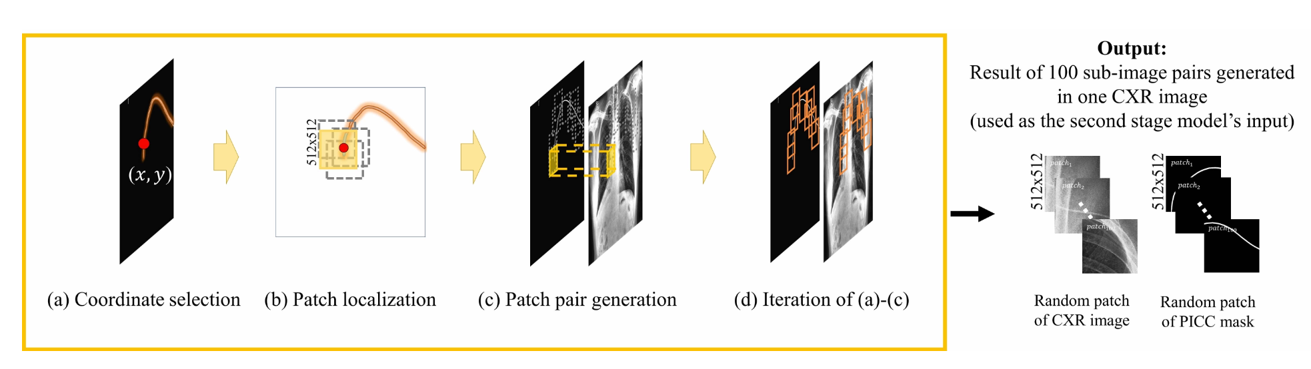
MFCN(Multi-Fragment Complementary Network)
Architecture
Stage 2. Patch-based PICC line segmentation network
패치 기반 학습을 통해 PICC 영역을 강조
Random patch generation
CXR image size : 2017×2017~3408×3040
Patch size : 512 x 512
Train : GT mask에서 좌표
Inference : Stage 1의 pred mask에서 좌표
Notes:
GT mask의 PICC 영역 내에서 2차원 좌표를 랜덤으로 선택
선택된 좌표를 패치(512×512) 내 임의의 위치에 포함하도록 랜덤 패치 생성
각 CXR 이미지에서 총 100개의 패치를 생성
동일한 위치에서 원본 CXR 이미지와 PICC 마스크 이미지를 잘라 패치 쌍을 생성, 모델 학습 입력 및 출력으로 사용.

Slide 23
MFCN(Multi-Fragment Complementary Network)
Architecture
Stage 2. Patch-based PICC line segmentation network
inference
Notes:
Train
input: 랜덤패치 모듈로 만들어진 패치들
Output: 패치
Inference
input: 1단계 pred 가 랜덤패치로(pred mask패치, 원본이미지 패치)
Output: 패치가 나와서 majority voting 결과로 하나의 마스크 만듦

Slide 24
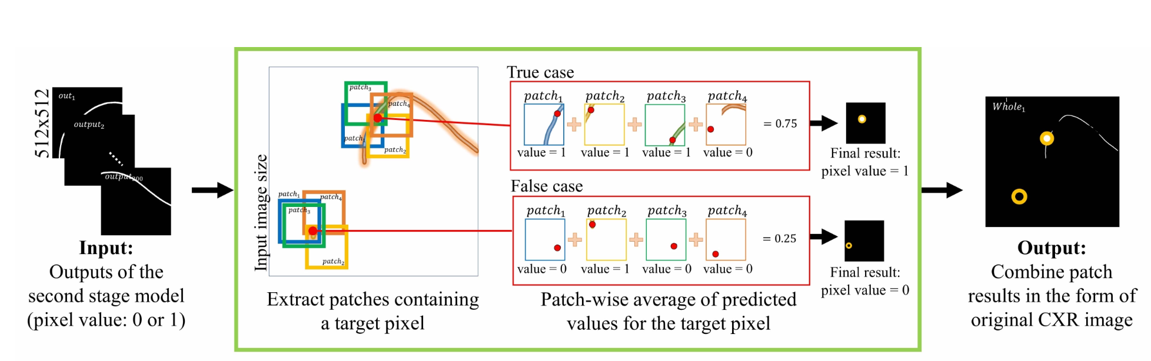
MFCN(Multi-Fragment Complementary Network)
Architecture
Stage 2. Patch-based PICC line segmentation network
pixel-wise majority voting
전체 CXR 이미지에서 특정 좌표를 선택
해당 좌표를 포함하는 모든 패치의 값의 평균 계산
이 평균 값에 바이너리 임계값을 적용, 선택된 좌표에 이진 값을 할당
전체 CXR 이미지의 모든 좌표에 대해 반복
Notes:
Train
input: 랜덤패치 모듈로 만들어진 패치들
Output: 패치
Inference
input: 1단계 pred 가 랜덤패치로(pred mask패치, 원본이미지 패치)
Output: 패치가 나와서 majority voting 결과로 하나의 마스크 만듦

Slide 25
MFCN(Multi-Fragment Complementary Network)
Architecture
Stage 3. PICC line reconnection network.
Virtual multi-fragment line generation (VMFLG)
inference

Slide 26
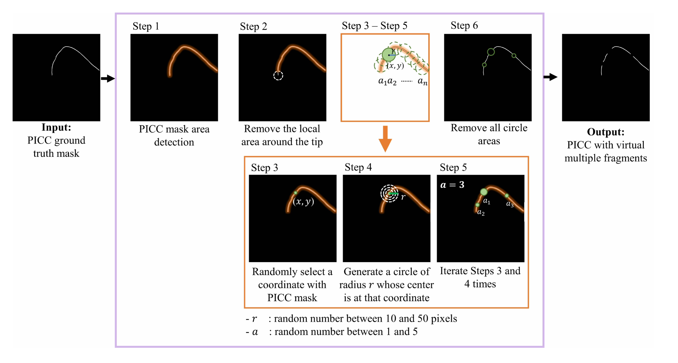
MFCN(Multi-Fragment Complementary Network)
Architecture
Stage 3. PICC line reconnection network.
Virtual multi-fragment line generation (VMFLG)
가상 PICC 라인은 원래의 팁을 유지하도록 설계됨
Notes:
1단계에서 PICC 마스크를 분할, 2단계에서 이 PICC 영역에서 (x, y) 좌표를 선택한 후, 3및 4단계에서 이 좌표 주변의 반지름이 10~50 픽셀인 원 영역을 제거하여 PICC 라인에 단절을 만듭니다.
이 제거 과정을 반복한 후(5단계), 가상 다중 조각 라인이 생성됩니다.
학습: 각 이미지에 10개의 가상 조각을 생성
이때 가상 PICC 라인은 원래의 팁을 유지하도록 설계되었습니다(2단계). 이렇게 함으로써 네트워크는 팁 위치를 명시적으로 인식하게 되어, PICC 라인이 팁을 넘어 계속 확장되지 않도록 합니다

Slide 27
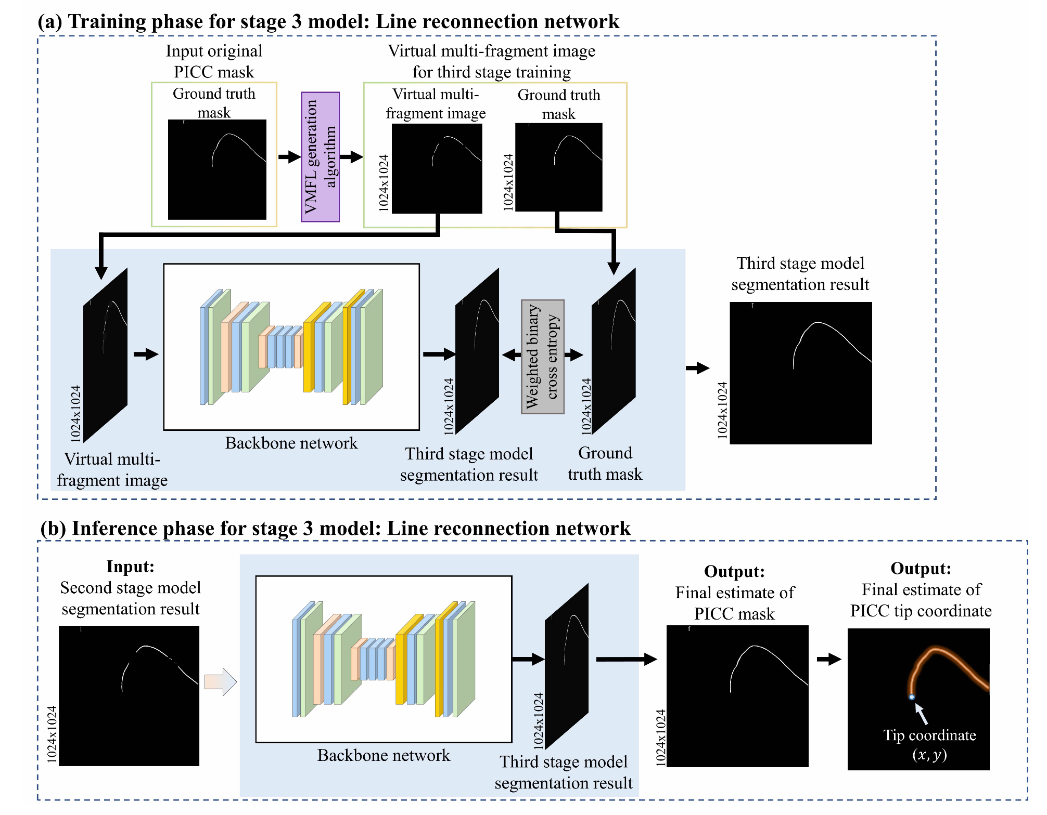
MFCN(Multi-Fragment Complementary Network)
Architecture
Stage 3. PICC line reconnection network.
Virtual multi-fragment line generation (VMFLG)
Notes:
Train
input : 구멍낸 마스크, gt
output: pred mask
Test
Input: 2단계에서 만들어진 pred mask, gt
output: 최종 pred mask, tip 좌표
최종 팁 위치는 PICC 예측 라인의 상단에서 하단으로 추적하여 단절점이 존재할 때까지 확인, 단절점이 있는 좌표

Slide 28
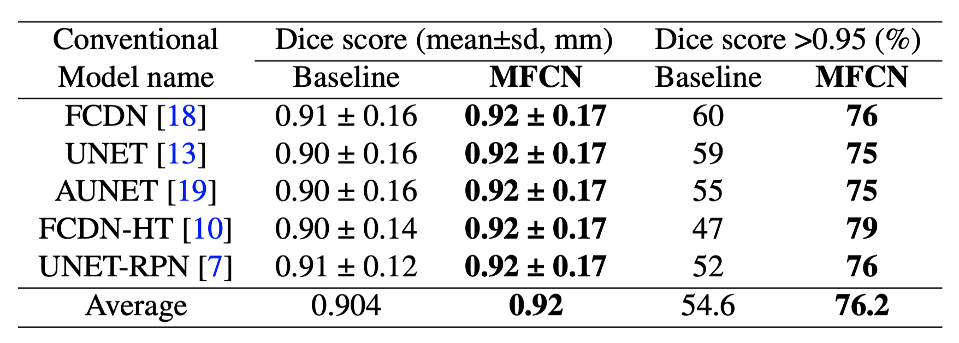
MFCN(Multi-Fragment Complementary Network)
EXPERIMENTS
자체 dataset
PICC catheter만 포함하는 280개의 이미지
RESULTS
PICC line segmentation
CONCLUSION
catheter 선이 여러 조각으로 분리되어 예측되는 현상을 해결하는 네트워크 제안
Notes:
PA:등에서촬영

